Slide 1
第三节 初等函数
1.指数函数
2.辐角函数
3.对数函数
4.幂函数
5.三角函数
6.根式有理函数的单值连续分支

Slide 2
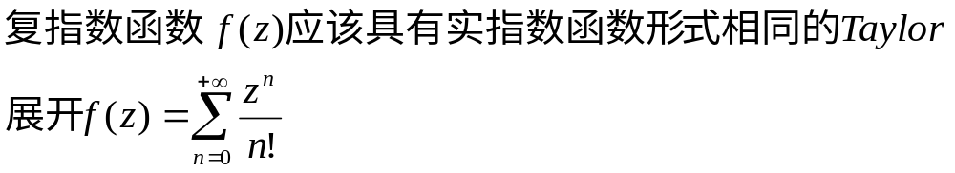
1.指数函数
复指数函数的发现要归功于Euler
视角1
视角2
从视角2出发解释复指数函数

Slide 3
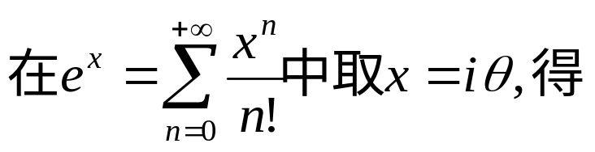
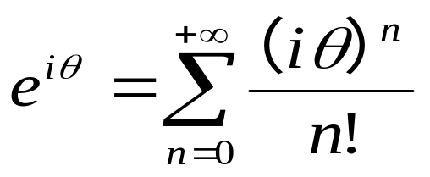
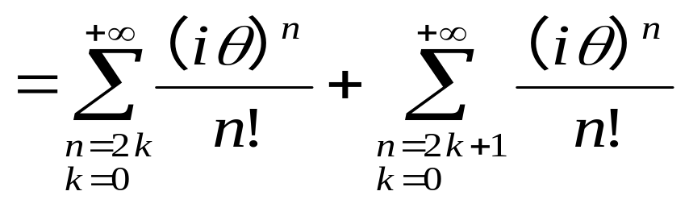
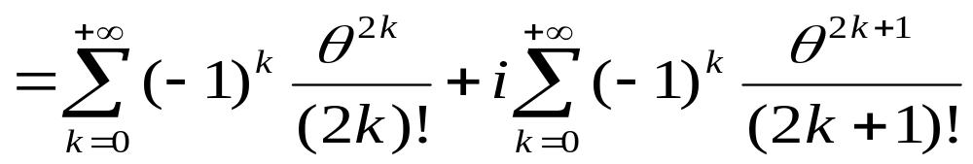



Euler公式
数学中的天桥
用最简明的方式，沟通了世界上几乎全部的数学元素
Gauss“一个人第一次看到这个公式而不感到它的魅力，他不可能成为数学家。”

Slide 4
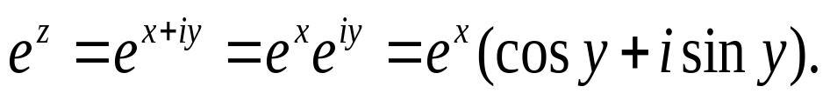
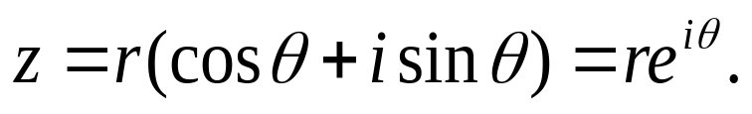



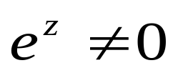
复指数函数
可以验证，这样定义的指数函数满足了视角1的所有性质
注：
(1) 利用Euler公式，可以得到复数的指数表示式
(2)
(3)

Slide 5
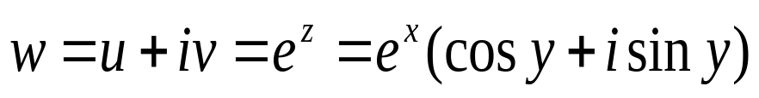







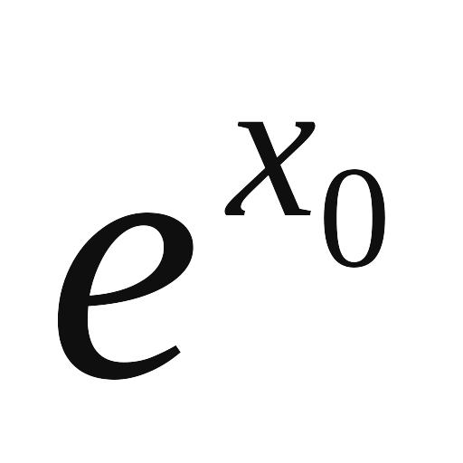

(4) 指数函数作为映射的性质

Slide 6
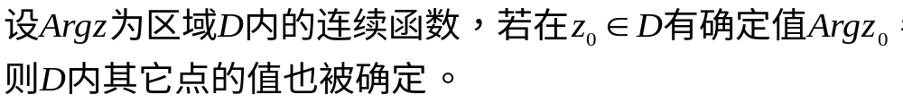

2.辐角函数
辐角函数
辐角函数主值
(1)辐角函数的单值连续分支
则称区域D为辐角函数的一个可单值分解区域，
该连续函数为辐角函数满足初始条件
的单值连续分支（单值）。
多值函数主要任务：确定可单值分解区域，并求单值分解区域内单值连续分支的具体值。

Slide 7




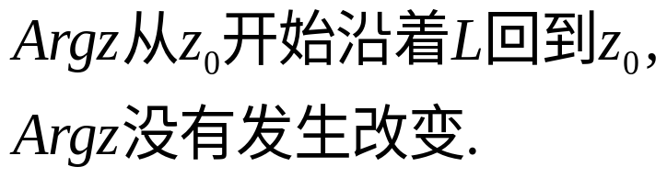
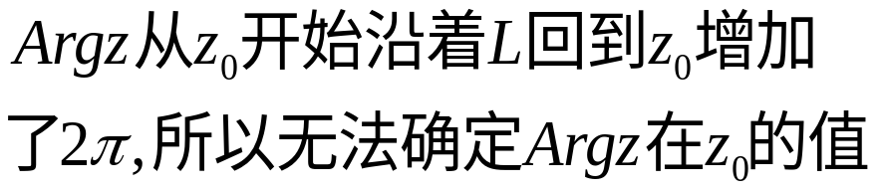
(2)辐角函数的连续变化
辐角函数在区域内不能确定单值连续分支的原因

Slide 8
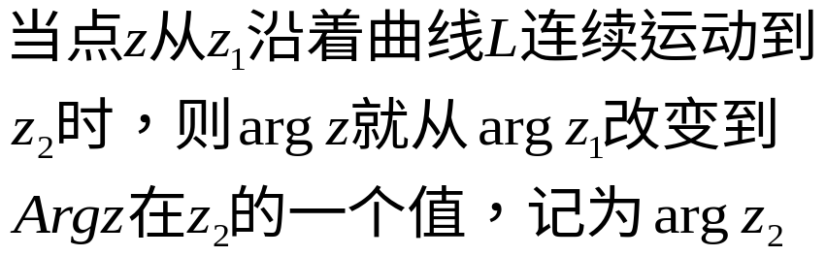


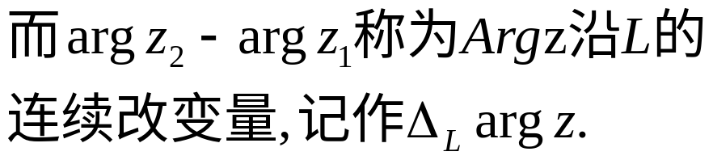




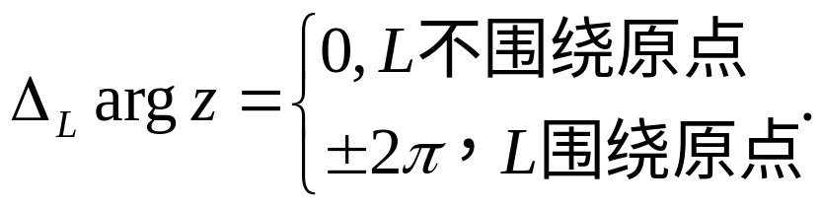
辐角函数改变量

Slide 9
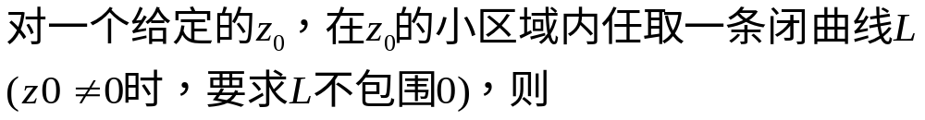
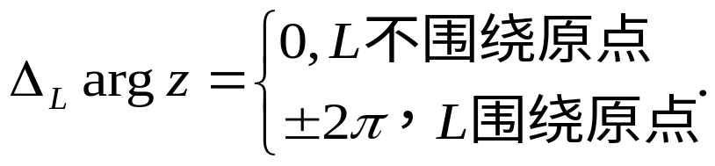
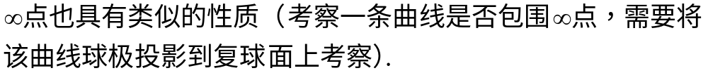

分支点
分支点
辐角函数的可单值分解区域：
使得在该区域内点沿着闭曲线运动回到初始点，辐角改变量为0.
辐角函数的单值分解区域：区域内不包含分支点.

Slide 10

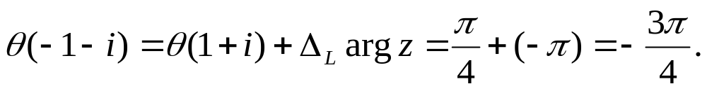


解:
由已知得：

Slide 11

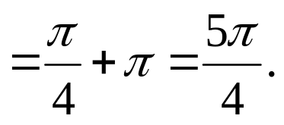
由已知得：

Slide 12
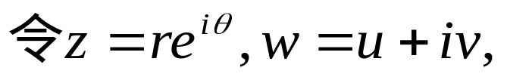
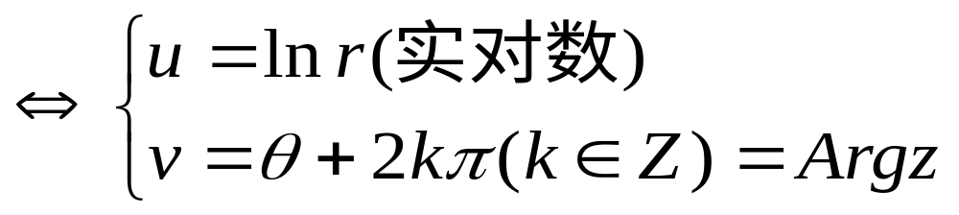
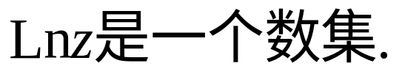

3.对数函数
(1).定义
(2) 计算公式
注意：

Slide 13
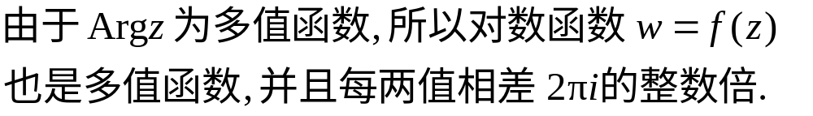
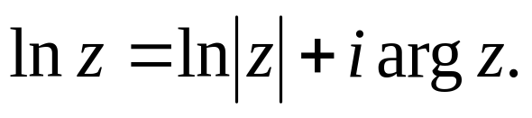
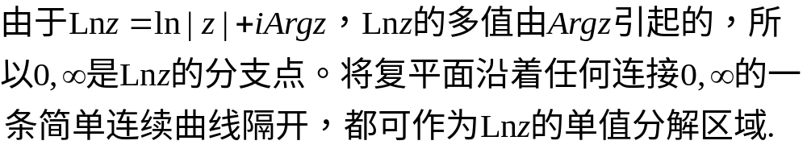
(3)对数函数的单值分解区域

Slide 14
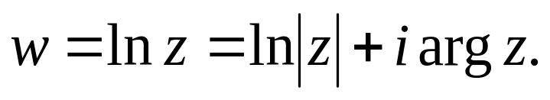



(4) 映射性质以及单值分解区域内函数值的确定
将复平面沿着负实轴隔开，则对数主值函数作为指数函数的反函数，
则lnz将隔开负实轴的复平面映射成带形区域
下岸
上岸

Slide 15
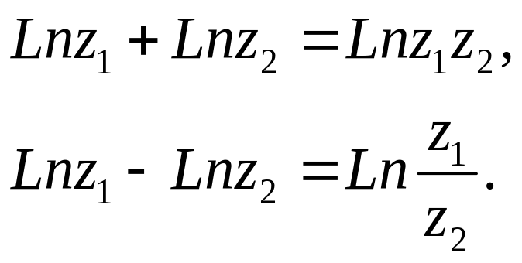
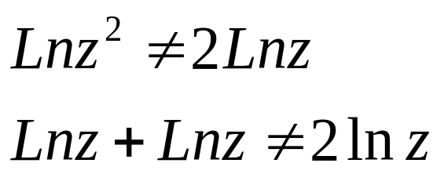
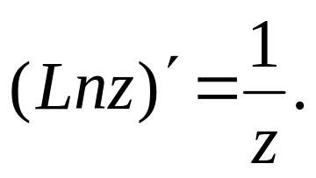
(5) 对数函数一些计算公式
在一个单值分解区域内，

Slide 16


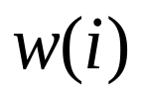




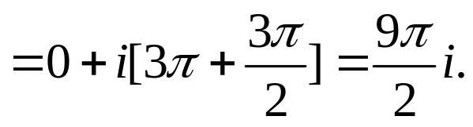

例 设 定义在沿负实轴割破的平面上，且
（是下岸相应点的极限函数值）求 的值
解：
-1

Slide 17
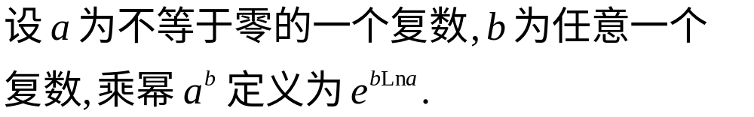
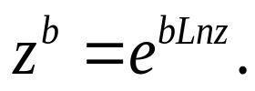

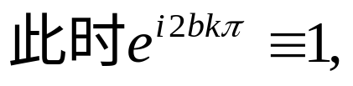


4.幂函数
(1).情形1
(2).情形2

Slide 18
(3).情形3
幂函数的分支点以及单值分解区域

Slide 19
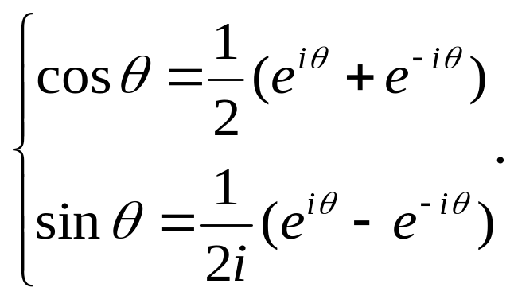

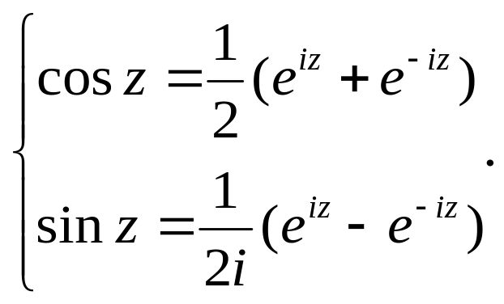
5.三角函数

Slide 20
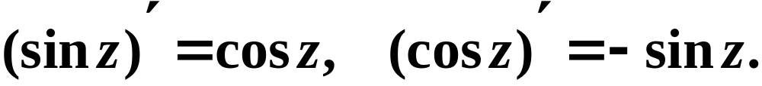

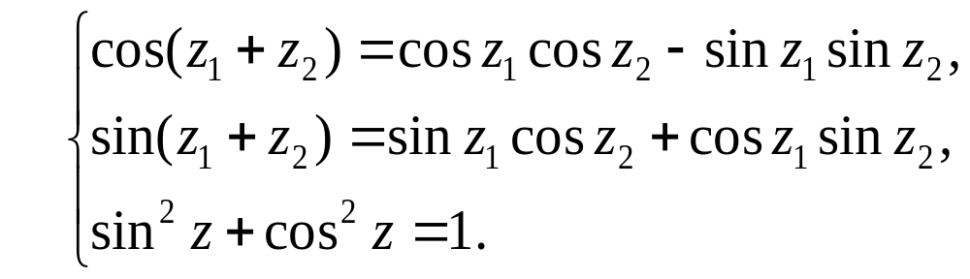
正弦函数和余弦函数在复平面内都是解析函数.
注意：
以下计算公式也不难验证是正确的：
不成立

Slide 21
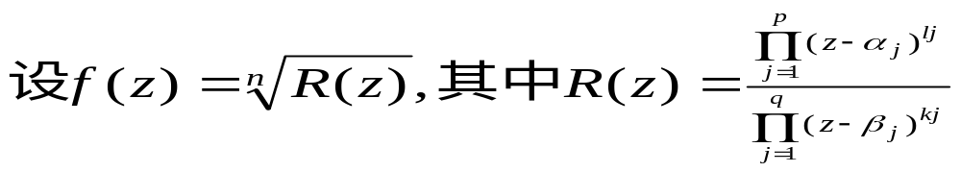
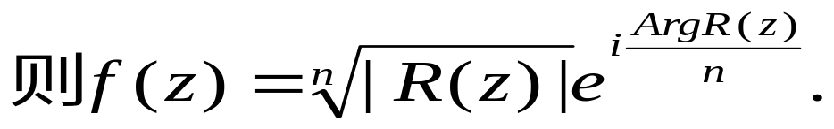
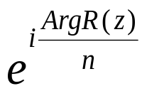
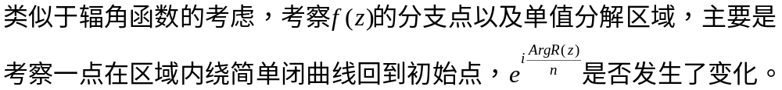
6.根式有理函数的单值连续分支
寻找支点，找到可单值分解区域
所以f(z)的多值，主要是由 的不确定性产生的。

Slide 22
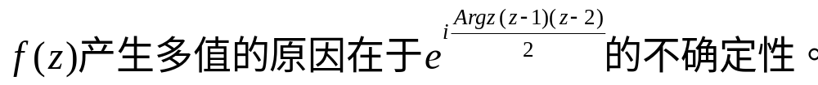


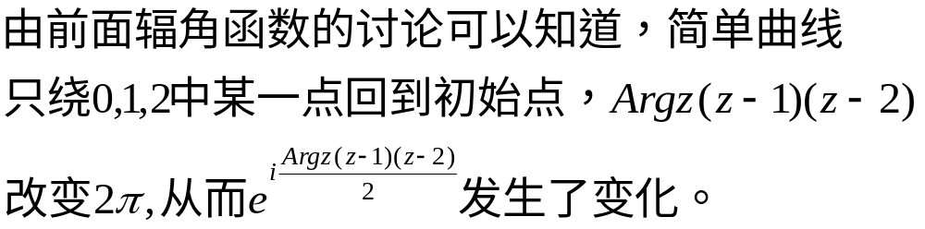
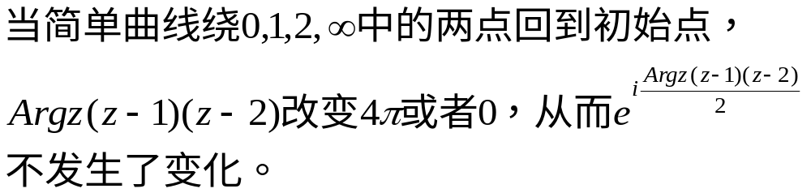
解：

Slide 23
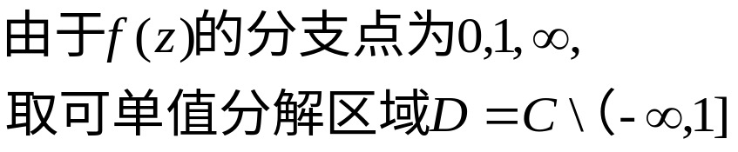
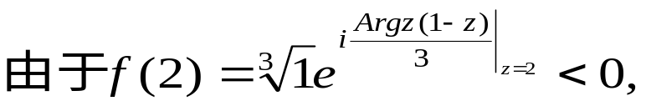
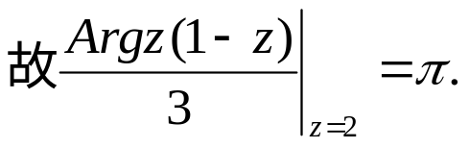







解：

Slide 24
作业
9, 11, 14, 15

